Slide 1
Las actividades coreográficas en la escuela de Vrigina Viciana y Milagros Arteaga.

Slide 2
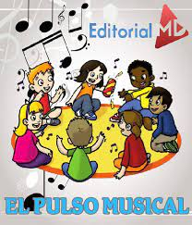
Son los tiempos o pulsaciones regulares sobre los que se desenvuelve y cobra vida el ritmo. Es el latido de la música. Para su mejor comprensión, diremos que es semejante al tic-tac continuo y regular de un reloj. Así mismo, cuando analizamos una melodía, se identifica de forma constante y regular, un Ritmo Base que perdura durante toda la melodía, y que corresponde a la sucesión continua e ininterrumpida de pulsos.
Pulso musical

Slide 3
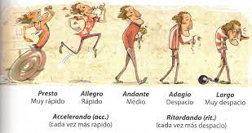
El tempo es la velocidad a la que se lleva la pulsación en una obra musical. La velocidad es un factor importante en la música, ya que de él depende la forma en la que interpretamos y percibimos una obra. No es lo mismo escuchar una canción de manera muy lenta que de forma rápida y acelerada. El tempo es un elemento que se establece en las obras formales.
Tempo

Slide 4
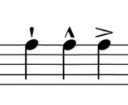
Son las pulsaciones o beats que se destacan en intensidad y se repiten deforma periódica dentro del conjunto de pulsaciones. Si escuchamos detenidamente una pieza musical moderna, nos podremos dar cuenta que dentro de la repetición constante y regular del ritmo base, hay pulsos beats que suenan más fuertes que otros, con más intensidad. Dentro de esa intensidad de los pulsos acentuados, estarían los que podemos denominar *pulsos semi-acentuados"; es decir, pulsos cuya intensidad es mayor que la del pulso no acentuado o débil, pero menor que la del pulso acentuado o fuerte.
Acento

Slide 5
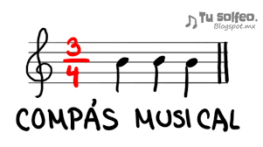
Todas las partituras son segmentadas en pequeñas partes, las cuales funcionan como muestra del tiempo de la música; a estas partes las denominamos compases musicales. En la música, los compases son unidades de medición de tiempo, segmentos rítmicos, de una obra musical. Están conformados por la cantidad de notas que señale la cifra indicadora al principio de la obra.
Compas

Slide 6
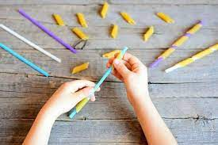
Motricidad Fina
La motricidad fina es la relación entre los músculos pequeños, generalmente de las manos y dedos, con los ojos. Un buen desarrollo de la misma se logra con la estimulación de los músculos de las manos y dedos para que estos sean cada vez más precisos, logrando así una mayor destreza manual y coordinación visomotora, lo que se refleja positivamente en sus actividades cotidianas.

Slide 7
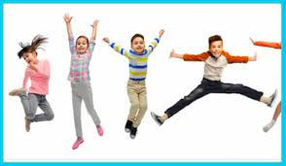
Motricidad Gruesa
La motricidad gruesa forma parte de la psicomotricidad infantil, que se refiere al desarrollo de habilidades motoras que implican varios movimientos de los músculos del cuerpo y la agilidad con la que se realizan los mismos. Estos movimientos considerados globales y amplios del cuerpo se catalogan como motricidad gruesa y están directamente relacionados con la capacidad de mantener el equilibrio y realizar cambios de posición del cuerpo con destreza.

Slide 8
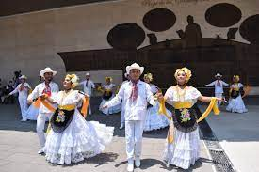
Centros de proyección
La proyección es una especie de recreación del hecho folklórico que permite según los defensores de este método dancístico, innovar otros elementos y conceptos.

Slide 9
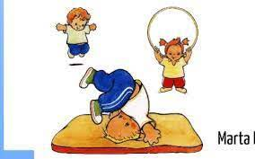
son aquellos movimientos que permiten desplazarnos, llevar nuestro cuerpo de un lugar a otro como, por ejemplo, caminar, correr, saltar, trepar, gatear, caminar en cuatro patas, etc.
Formas básicas de locomoción

Slide 10
Danzas educativas

Slide 11
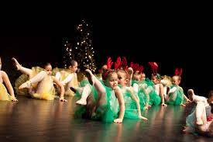
Danzas educativas
La danza es una actividad tan afligía como el ser humano y a través de la cual el hombre ha encontrado un vehículo de expresión. La riqueza y variedad de estas danzas, para ser aplicadas en el ámbito escolar, debe ser adaptada de forma que guarde interés entre los alumnos y que al mismo tiempo tenga una finalidad educativa. Estas actividades pueden ser comunes a ambos sexos, pues en este tipo de danzas, existen roles.

Slide 12
La danza, dentro de los contenidos de Educación Física, ha de contemplar-se como un medio y no como un fin. La danza es una actividad tan afligía como el ser humano y a través de la cual el hombre ha encontrado un vehículo de expresión. La riqueza y variedad de estas danzas, para ser aplicadas en el ámbito escolar, debe ser adaptada de forma que guarde interés entre los alumnos y que al mismo tiempo tenga una finalidad educativa. Estas actividades pueden ser comunes a ambos sexos, pues en este tipo de danzas, existen roles.
Introducción

Slide 13
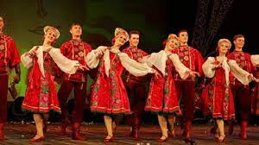
Danzas del mundo
Las Danzas del Mundo son unas coreografías fáciles y asequibles para todas las edades, acompañadas de músicas tradicionales de diferentes pueblos del mundo.
Israel, Grecia, Macedonia, Alemania, EEUU, Rumanía, Hungría, Bulgaria, Francia… son ejemplos de algunos de los países que solemos bailar en nuestros encuentros, creando de esta forma un espacio de encuentro multicultural a través de la unión de la danza y la música.

Slide 14
Orígenes
Según la mayor parte de los investigadores, muchas de las danzas tradicionales o folcklóricas, tienen su origen a partir del siglo XVIII.
En la biblia, nos narran cómo la danza era utilizada frecuentemente entre los hebreos. Se sabe que había danzas sagradas periódicas y danzas misteriosas que formaban parte del culto.
En el pueblo griego, la danza formaba parte de los planes de educación y dentro de este periodo antiguo, es donde alcanzó su más alto esplendor; formaba parte de ceremonias religiosas y civiles, festividades, y juegos públicos.
En Roma, la danza adquiere importancia cuando conquistaron Grecia. Los romanos trajeron a Roma, maestros griegos, y la danza se convierte en una necesidad social.
Hasta el Renacimiento, la danza no alcanza una suntuosidad nueva, con carácter de espectáculo. En los siglos XV1, XVII y XVIII, se introduce la danza dentro de las diversas cortes, comenzándose las importaciones y exportaciones en los diferentes países. Será en el siglo XVIII, cuando aparecen los gestos galantes y corteses dentro de la mayor parte de las danzas. De este modo, el baile en grupo, va dejando paso al baile en pareja.

Slide 15
Clasificaciones según su Procedencia
Aunque la clasificación más conocida está en relación al lugar donde se ubican las diferentes danzas del mundo en función del país al que pertenezcan, pensamos que es interesante adjuntar otros tipos de clasificaciones de esas danzas que nos ayuden a desarrollarlas de la mejor forma en el ámbito educativo.
La clasificación esta de la siguiente manera:
-En función de las edades a las que va aplicada la danza.
-En función del uso que se le da a la danza.
-En función del número de participantes.

Slide 16
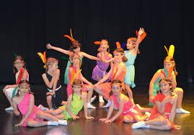
Danzas Creativas
La Danza Creativa es un método de trabajo corporal en el que a través de una danza libre, espontánea, sin reglas preestablecidas, se estimulan las potencialidades de expresión y movimiento que todos tenemos, mediante un proceso creativo que proporciona un bienestar físico, psíquico y afectivo.

